Slide 1
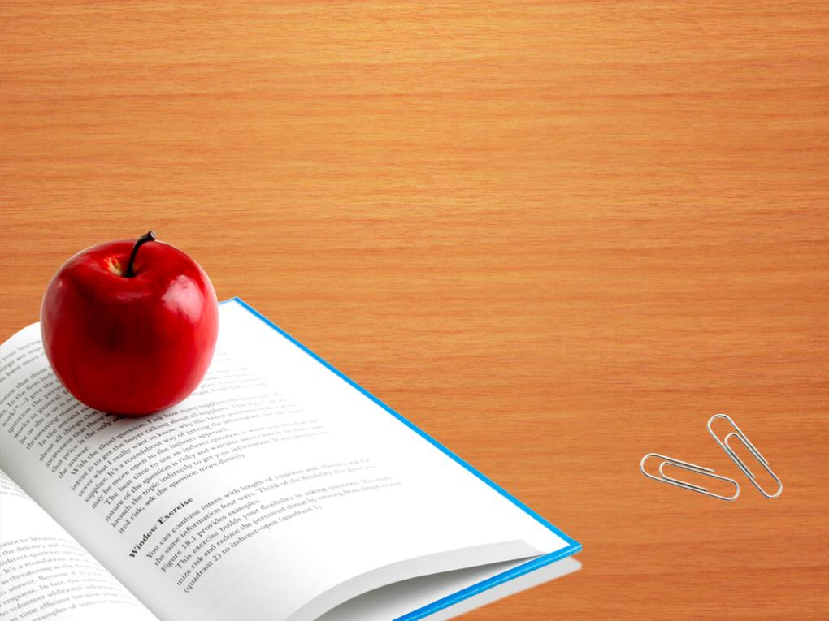
Деление обыкновенных дробей
6 класс
VII вид
Автор: учитель коррекционного класса МОУ Глуховской школы
Д.С. Шемуранова

Slide 2
Устный счет
1
1
3

Slide 3
Решите уравнение

Slide 4
Деление
Чтобы разделить одну дробь на другую, надо делимое умножить на число, обратное делителю.
Деление смешанных чисел:
представить смешанные дроби в виде неправильных дробей
произвести деление дробей по вышеуказанному правилу.

Slide 5
Выполните деление:

Slide 6
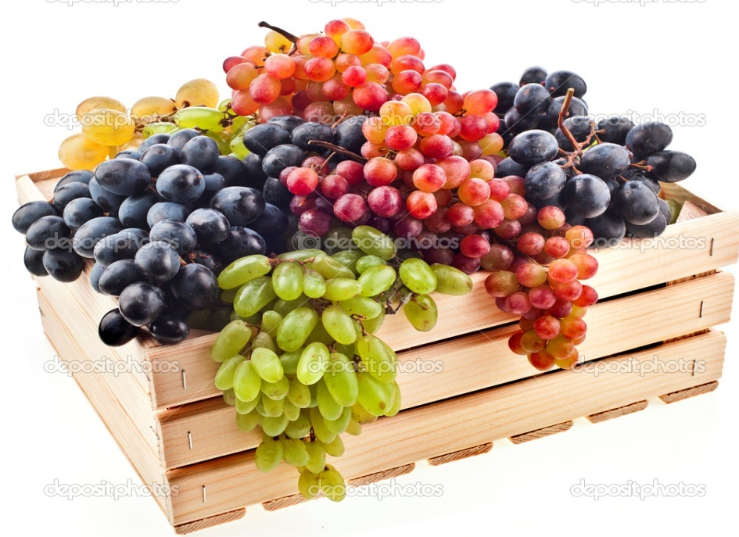
Задача
25 кг
в
легче
Общий вес всех фруктов?

Slide 7
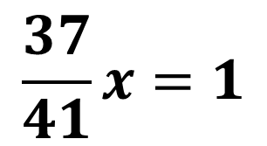
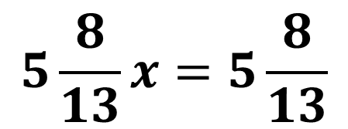
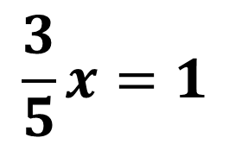
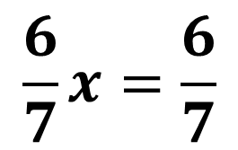
Решите уравнение:
$$\frac{3}{5}x=1$$
$$\frac{37}{41}x=1$$
а)
б)
в)
г)
д)
е)
$$0,5x=1$$
$$0,9x=1$$
$$\frac{6}{7}x=\frac{6}{7}$$
$$5\frac{8}{13}x=5\frac{8}{13}$$

Slide 8
Ответы:
а)
б)
в)
г)
д)
е)

Slide 9
Домашнее задание
№ 633 (а-е), 637, 640, 646(а)

